Slide 1
«Экспериментирование как метод развития самостоятельности и познавательной активности» (презентация из опыта работы)
Ильина Ольга Михайловна
воспитатель
I квалификационной категории МБДОУ «Детский сад общеразвивающего вида «Сказка» НМР РТ

Slide 2
Одна из сторон развития всестороннего развития личности ребёнка – это развитие познавательной активности, которая является подготовкой к переходу к познавательной деятельности, проявляющая у детей в поисковых действиях, направленных на получение новых впечатлений об окружающем мире.
В 5-6 лет ребёнок смотрит в мир широко открытыми глазами. Детям все интересно, их все манит и привлекает. Именно у детей в этом возрасте наблюдается пик познавательных вопросов. Их познавательные потребности можно выразить девизом: «Хочу все знать». Ключевым направлением проекта является развитие навыков и умений исследовательской деятельности каждого ребёнка в условиях дошкольного учреждения. Экспериментальная деятельность направлена на познание детьми окружающего мира. Чем разнообразнее и интереснее поиск, тем больше информации получает ребёнок. Ведь развивающемуся обществу нужны современно образованные, нравственные, отличающиеся любознательностью люди, с конструктивностью мышления, которые могут самостоятельно выбирать решения в ситуации выбора, прогнозируя на возможные последствия. А это во многом зависит от нас педагогов. Саморазвитие личности возможно лишь в деятельности. Необходимо представлять детям, возможность приобретать знания самостоятельно.

Slide 3
Перед собой я поставила цель: развивать познавательную активность детей через организацию опытно-экспериментальной деятельности, задачами которой является:
подобрать диагностический инструментарий по выявлению интереса к экспериментальной деятельности у детей;
разработать перспективный план по организации экспериментальной деятельности;
воспитывать познавательную активность ребёнка, желание узнавать новое, наблюдать, запоминать, сравнивать, экспериментировать;
обеспечить информационное пространство для родителей по проблеме развития активной самостоятельности в экспериментальной деятельности у детей дошкольного возраста.
Для этого мне надо было прежде всего повысить свой теоретический уровень и профессионализм;
Составить схему последовательности детского экспериментирования;
Повысить интерес у родителей к детскому экспериментированию;
Создать уголок экспериментирования совместно с родителями;
Взаимодействовать с родителями в дальнейшей работе.

Slide 4
Последовательность детского экспериментирования:
1. Постановка исследовательской задачи в виде того или иного варианта проблемной ситуации.
2.Прогнозирование результата (старший возраст)
3. Уточнение правил безопасности жизнедеятельности в ходе осуществления экспериментирования
4. Распределение воспитанников на подгруппы, выбор ведущих, капитанов (старший возраст)
5.Выполнение эксперимента (под руководством взрослого)
6.Наблюдение результатов эксперимента
7. Фиксирование результатов эксперимента
8. Формулировка выводов

Slide 5
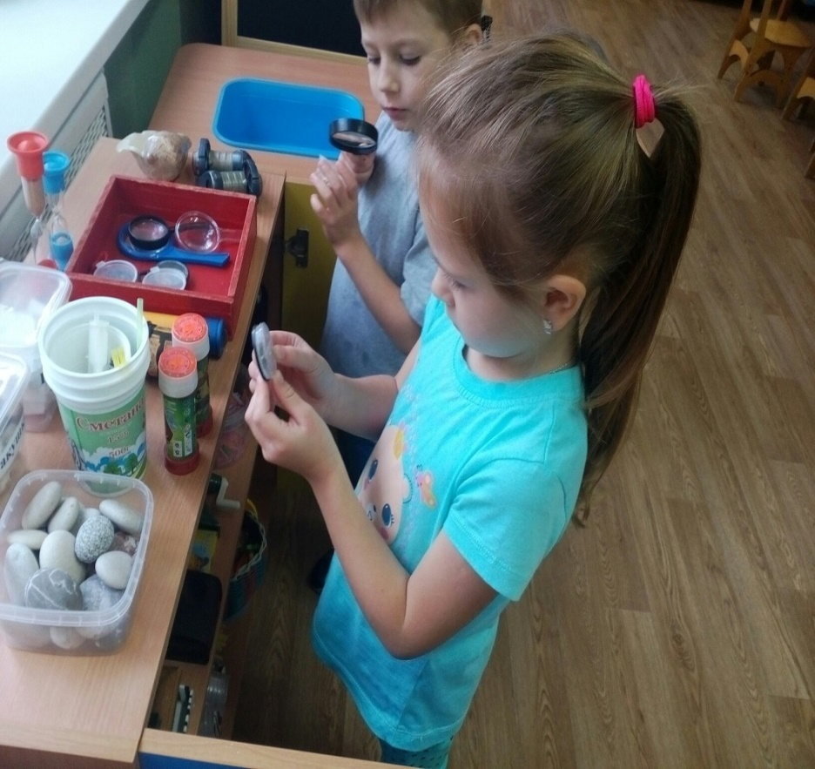
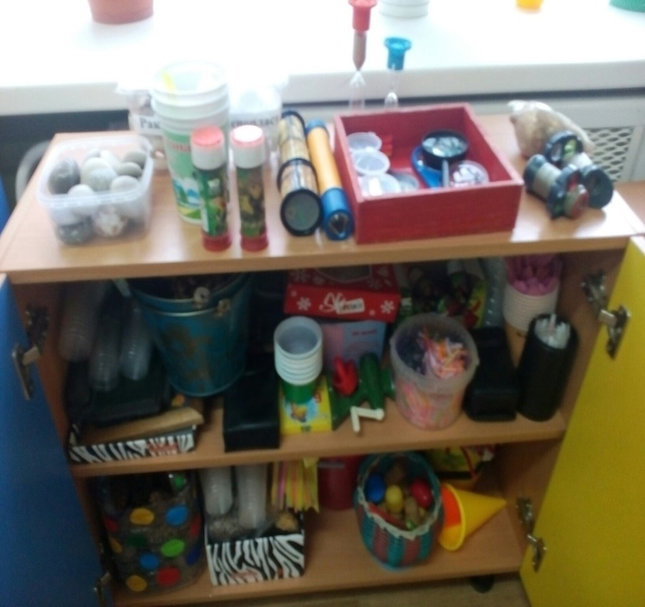
Создание
условий для экспериментирования, пополнение оборудования для опытов.

Slide 6
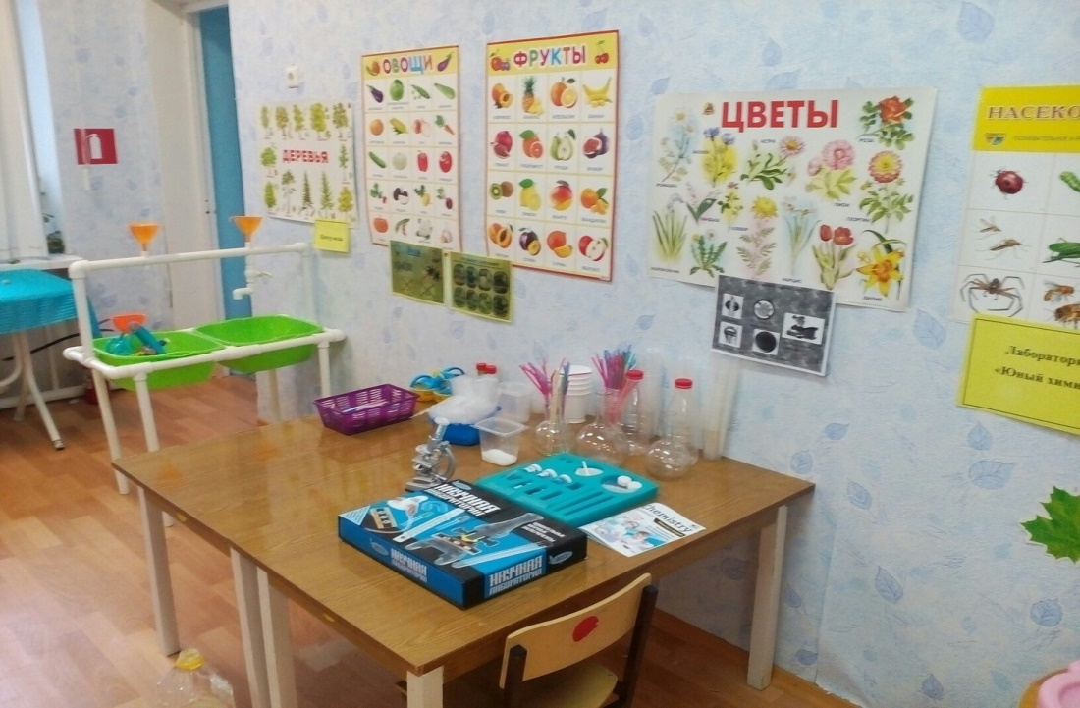
Уголок экспериментирования в детском саду «Сказка»

Slide 7
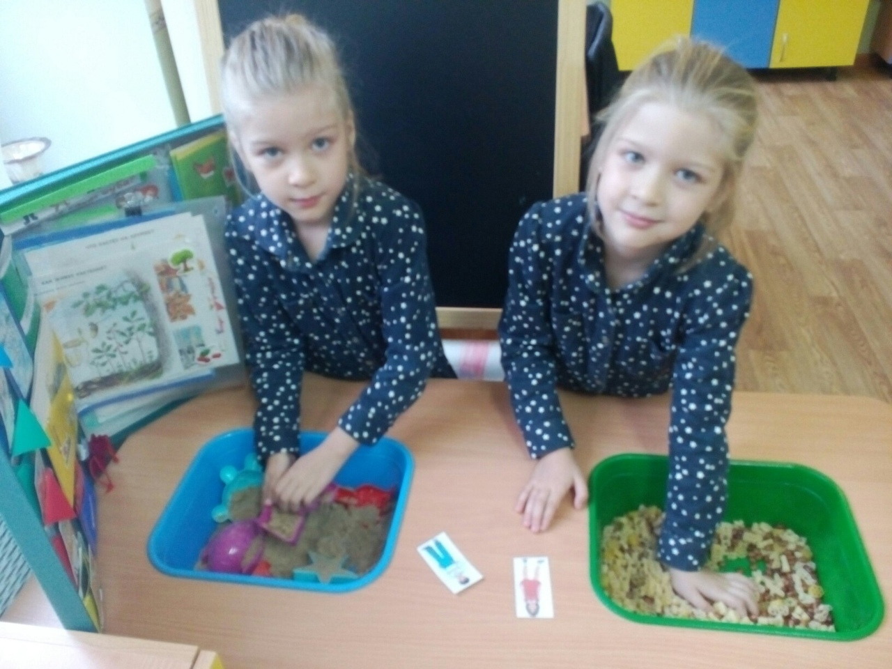
Обогащение чувственного опыта ребёнка в экспериментировании с песком. Использование ресурсного обеспечения.

Slide 8
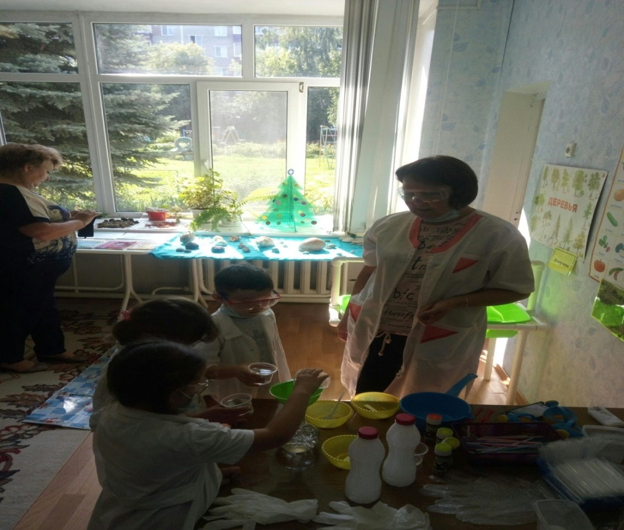
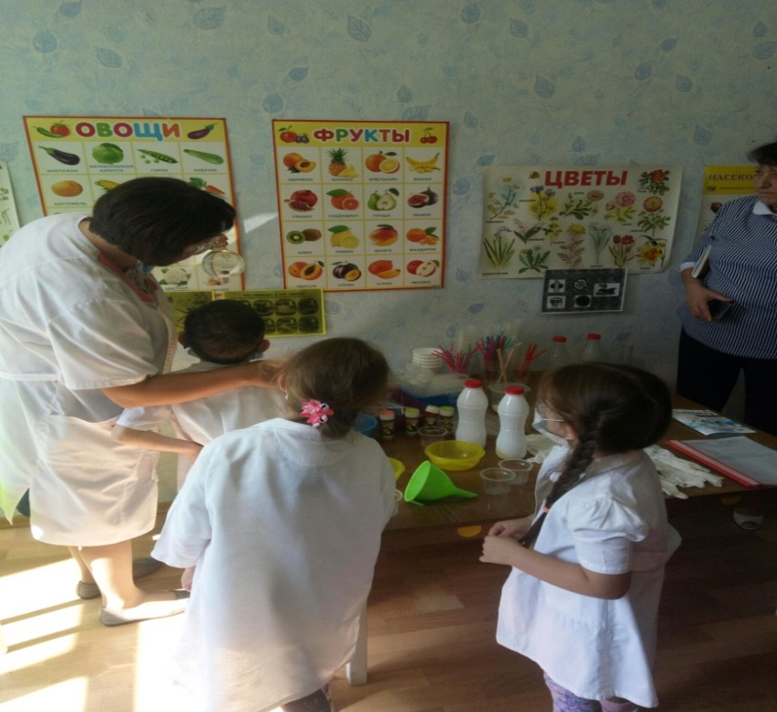
«Опыты с водой»
«В какую бутылку вода нальётся быстрее?»
«Способность воды отражать окружающие предметы»

Slide 9
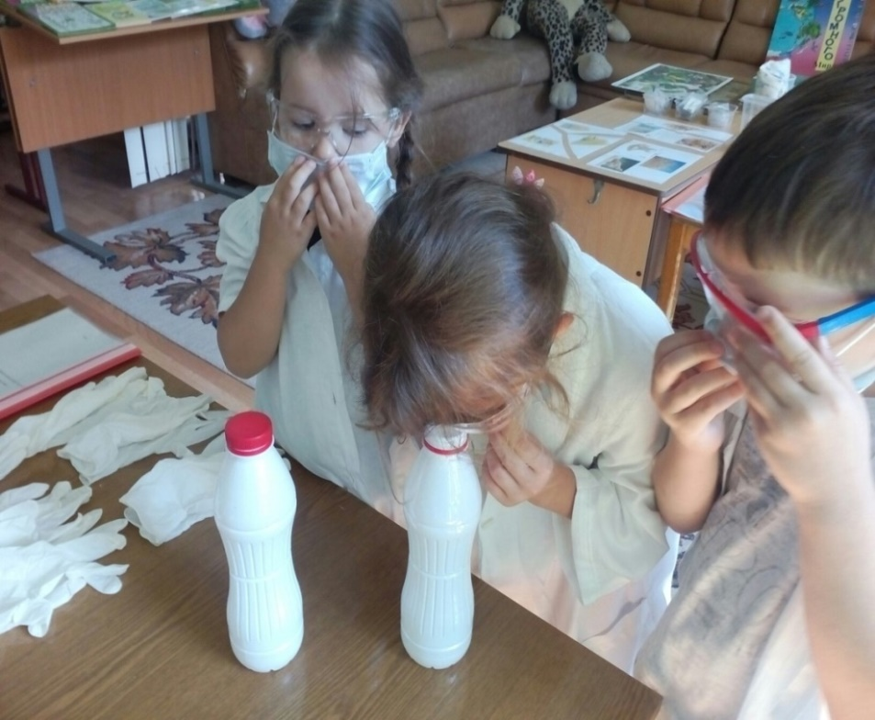
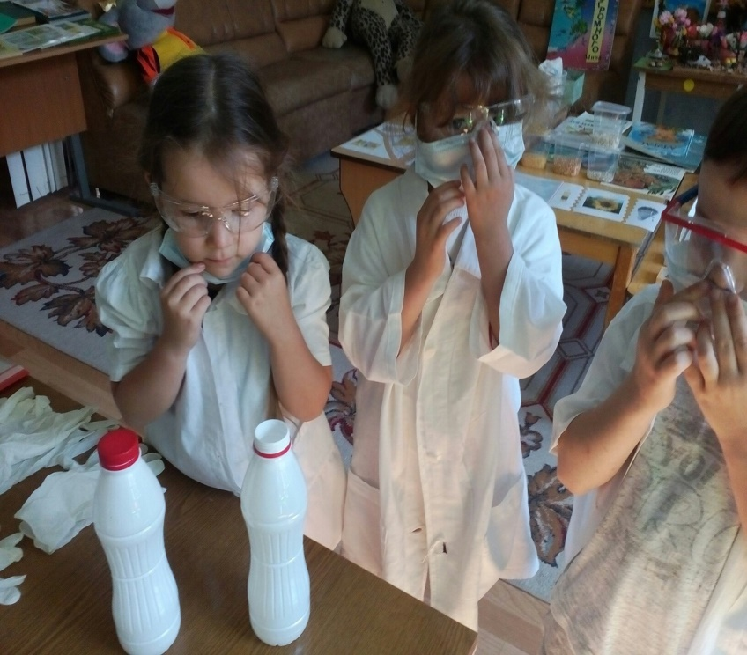
«Вода не имеет запаха, не имеет цвета, но её можно покрасить»

Slide 10
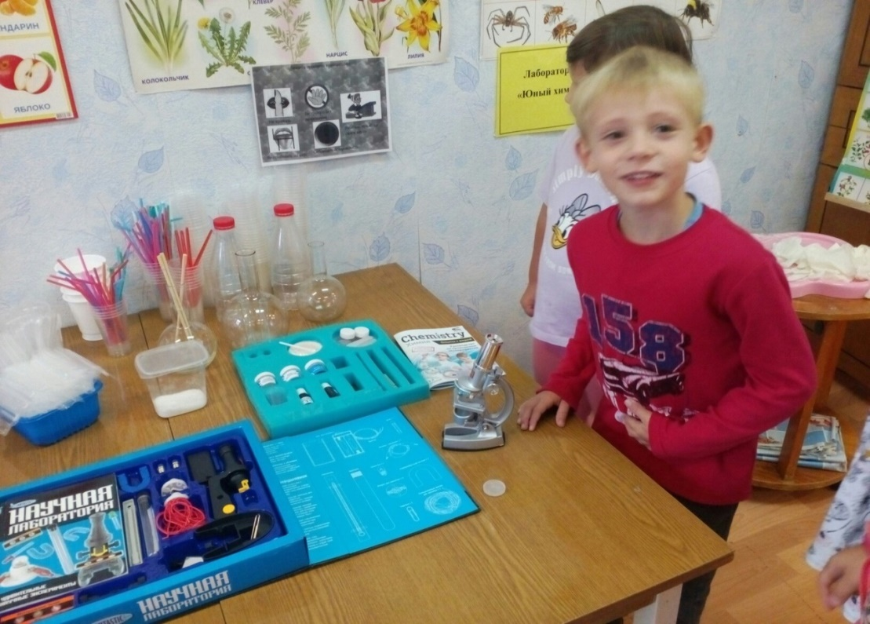
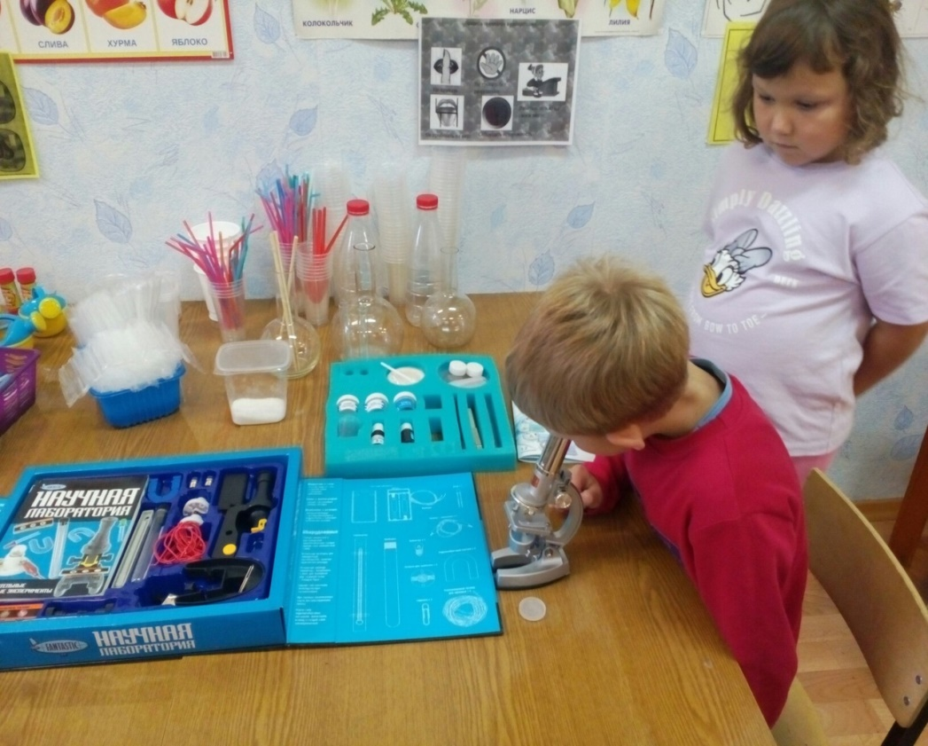
«Что за штука
«Микроскоп?»

Slide 11
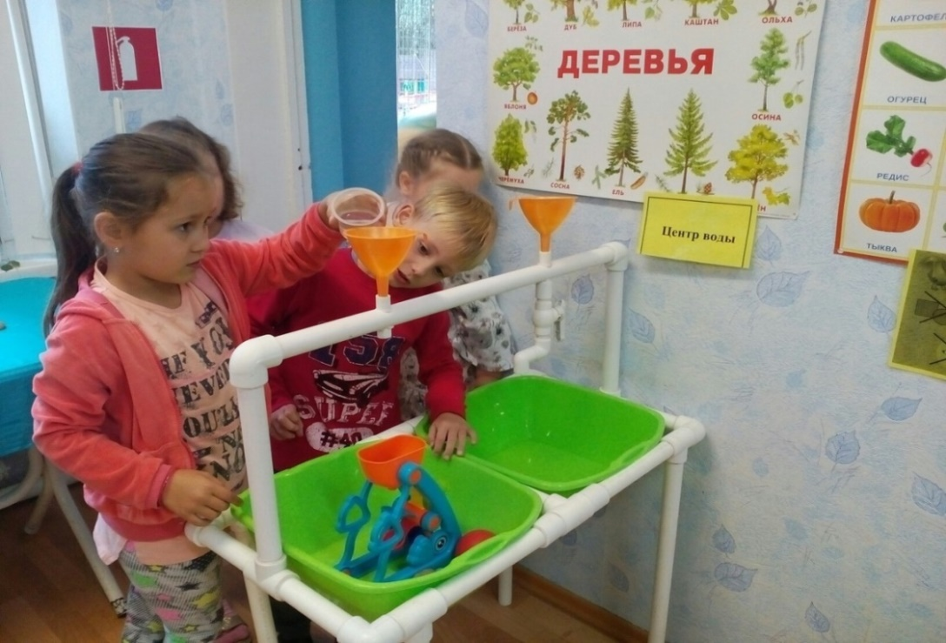
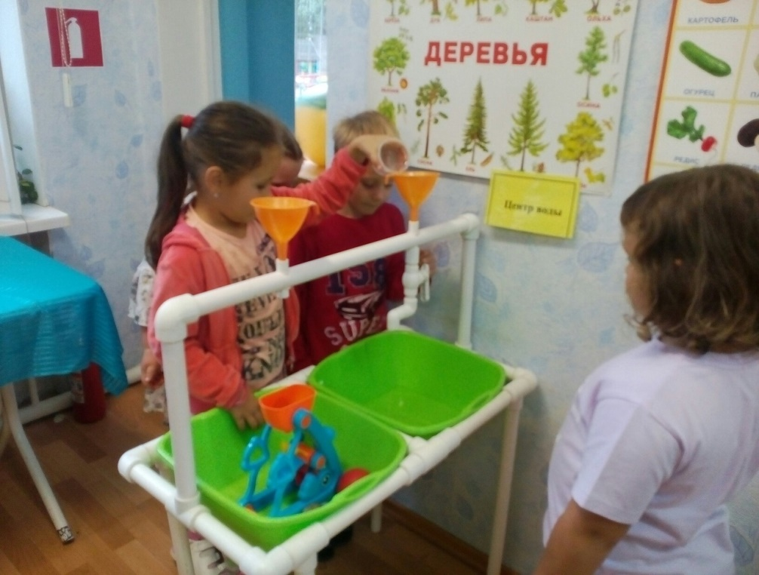
«Когда льётся,
когда капает?»

Slide 12
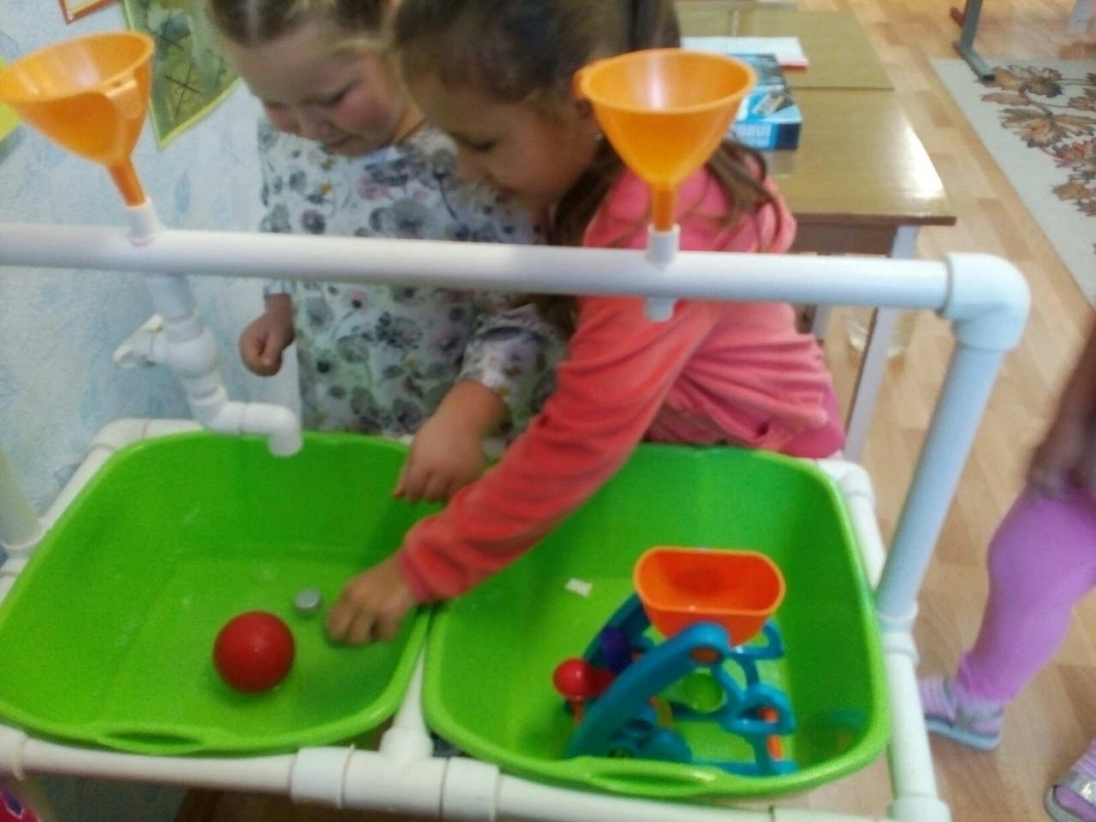
« Как вытолкнуть воду?»
«Тонет-не тонет»

Slide 13
В ходе работы над проектом по теме «Экспериментирование как средство развития познавательной активности у дошкольников» у детей повысился уровень познавательной активности и уровень знаний об окружающем мире, возросла заинтересованность к опытно- экспериментальной деятельности.
Дети научились наблюдать, размышлять, сравнивать, отвечать на вопросы, делать выводы, устанавливать причинно-следственные связи.
Повысился интерес у родителей к детской экспериментальной деятельности. Они понимают, что роль экспериментирования занимает в развитии ребенка не последнее место.
Преобладающими условиями для совместного детско-родительского экспериментирования они считают следующее: оказание помощи в чем-либо, поддержка, ответы на вопросы детей.

Slide 14
СПАСИБО ЗА ВНИМАНИЕ!

